Slide 1
第18章 Python多线程编程

Slide 2
课程内容
18.1 基础知识
18.2 使用threading模块
18.3 创建线程
18.4 线程管理
18.5 线程安全
18.6 线程间通信

Slide 3
18.1 基础知识

Slide 4
18.1.1 进程
一般可以在同一时间内执行多个程序的操作系统都有进程的概念。一个进程就是一个执行中的程序，而每一个进程都有自己独立的一块内存空间、一组系统资源。在进程的概念中，每一个进程的内部数据和状态都是完全独立的。在Windows操作系统下可以通过Ctrl+Alt+Del组合键查看进程，在UNIX和Linux操作系统下是通过ps命令查看进程的。打开Windows当前运行的进程。

Slide 5
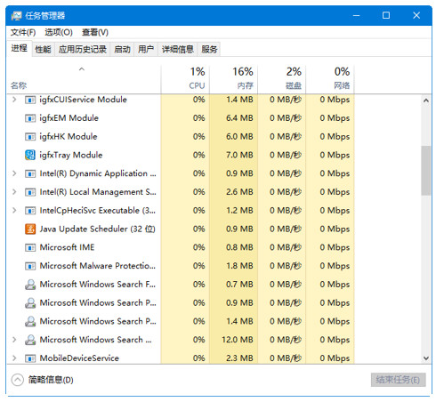
Windows操作系统进程

Slide 6
18.1.2 线程
线程与进程相似，是一段完成某个特定功能的代码，是程序中单个顺序控制的流程，但与进程不同的是，同类的多个线程是共享一块内存空间和一组系统资源。所以系统在各个线程之间切换时，开销要比进程小的多，正因如此，线程被称为轻量级进程。一个进程中可以包含多个线程。
Python程序至少会有一个线程，这就是主线程，程序启动后由Python解释器负责创建主线程，程序结束时由Python解释器负责停止主线程。

Slide 7
18.2 使用threading模块

Slide 8
函数常用的有：
threading.active_count()。返回当前处于活动状态的线程个数。
threading.current_thread()。返回当前的Thread对象。
threading.main_thread()。返回主线程对象。主线程是Python解释器启动的线程。

Slide 9
示例代码如下：
# coding=utf-8
# 代码文件：chapter20/ch20.2.py
import threading
# 当前线程对象
t = threading.current_thread() ①
# 当前线程名
print(t.name)
# 返回当前处于活动状态的线程个数
print(threading.active_count())
# 当主线程对象
t = threading.main_thread() ②
# 主线程名
print(t.name)

Slide 10
18.3 创建线程

Slide 11
创建一个可执行的线程需要两个要素：
线程对象。线程对象是threading模块线程类Thread所创建的对象。
线程体。线程体是线程执行函数，线程启动后会执行该函数，线程处理代码是在线程体中编写的。

Slide 12
提供线程体主要有两种方式：
1. 自定义函数作为线程体。
2. 继承Thread类重写run()方法，run()方法作为线程体。

Slide 13
18.3.1 自定义函数作为线程体
# coding=utf-8
# 代码文件：chapter20/ch20.3.1.py
import threading
import time
# 线程体函数
def thread_body():①
# 当前线程对象
t = threading.current_thread()
for n in range(5):
# 当前线程名
print('第{0}次执行线程{1}'.format(n, t.name))
# 线程休眠
time.sleep(1) ②
print('线程{0}执行完成！'.format(t.name))
# 主函数
def main(): ③
# 创建线程对象t1
……

Slide 14
18.3.2 继承Thread线程类实现线程体
# coding=utf-8
# 代码文件：chapter20/ch20.3.2.py
import threading
import time
class MyThread(threading.Thread): ①
def __init__(self, name=None): ②
super().__init__(name=name) ③
# 线程体函数
def run(self): ④
# 当前线程对象
t = threading.current_thread()
for n in range(5):
# 当前线程名
print('第{0}次执行线程{1}'.format(n, t.name))
# 线程休眠
time.sleep(1)
print('线程{0}执行完成！'.format(t.name))
……

Slide 15
4 线程管理

Slide 16
18.4.1 等待线程结束
在介绍现在状态时提到过join()方法，当前线程调用t1线程的join()方法，则阻塞当前线程，等待t1线程结束，如果t1线程结束或等待超时，则当前线程回到活动状态继续执行。join()方法语法如下：
join(timeout=None)
参数timeout 是设置超时时间，单位是秒。如果没有设置timeout 则可以一直等待。

Slide 17
使用join()方法示例代码如下：
# coding=utf-8
# 代码文件：chapter20/ch20.4.1.py
import threading
import time
# 共享变量
value = 0 ①
# 线程体函数
def thread_body():
global value ②
# 当前线程对象
print('ThreadA 开始...')
for n in range(2):
print('ThreadA 执行...')
value += 1 ③
# 线程休眠
time.sleep(1)
print('ThreadA 结束...')
……

Slide 18
18.4.2 线程停止
当线程体结束（即run()方法或执行函数结束），线程就会停止了。但是有些业务比较复杂，例如想开发一个下载程序，每隔一段执行一次下载任务，下载任务一般会在由子线程执行的，休眠一段时间再执行。这个下载子线程中会有一个死循环，但是为了能够停止子线程，设置一个线程停止变量。

Slide 19
示例下面如下：
# coding=utf-8
# 代码文件：chapter20/ch20.4.2.py
import threading
import time
# 线程停止变量
isrunning = True ①
# 线程体函数
def thread_body():
while isrunning: ②
# 线程开始工作
# TODO
print('下载中...')
# 线程休眠
time.sleep(5)
print('执行完成!')
# 主函数
……

Slide 20
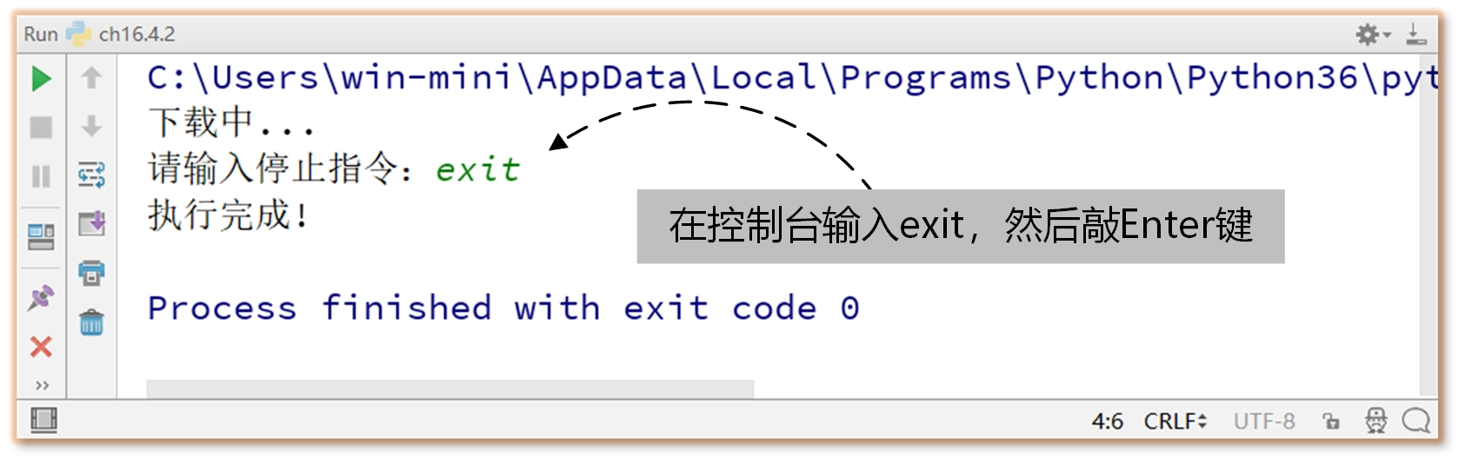
在控制台输入字符串

Slide 21
18.5 线程安全

Slide 22
18.5.1 临界资源问题
# coding=utf-8
# 代码文件：chapter20/ch20.5.1.py
import threading
import time
class TicketDB:
def __init__(self):
# 机票的数量
self.ticket_count = 5 ①
# 获得当前机票数量
def get_ticket_count(self): ②
return self.ticket_count
# 销售机票
def sell_ticket(self): ③
# TODO 等于用户付款
# 线程休眠，阻塞当前线程，模拟等待用户付款
time.sleep(1) ④
print("第{0}号票,已经售出".format(self.ticket_count))
self.ticket_count -= 1 ⑤

Slide 23
18.5.2 多线程同步
对于简单线程同步可以使用threading模块的Lock类，Lock对象有两中状态：“锁定”和“未锁定”，默认是“未锁定”状态，Lock对象有两个方法acquire()和release()实现锁定和解锁，acquire()方法可以实现锁定，使得Lock对象进入“锁定”；release()方法可以实现解锁，使得Lock对象进入“未锁定”。

Slide 24
重构售票系统示例，代码如下：
# coding=utf-8
# 代码文件：chapter20/ch20.5.2.py
import threading
import time
class TicketDB:
def __init__(self):
# 机票的数量
self.ticket_count = 5
# 获得当前机票数量
def get_ticket_count(self):
return self.ticket_count
# 销售机票
def sell_ticket(self):
# TODO 等于用户付款
# 线程休眠，阻塞当前线程，模拟等待用户付款
time.sleep(1)
print("第{0}号票,已经售出".format(self.ticket_count))
self.ticket_count -= 1
……

Slide 25
18.6 线程间通信

Slide 26
18.6.1 使用Condition实现线程间通信
Condition被称为条件变量，Condition类提供了对复杂线程同步问题的支持，除了提供与Lock类似的acquire()和release()方法外，还提供了wait()、notify()和notify_all()方法，这些方法语法如下：
wait(timeout=None)。使当前线程释放锁，然后当前线程处于阻塞状态，等待相同条件变量中其他线程唤醒或超时。timeout是设置超时时间。
notify()。唤醒相同条件变量中的一个线程。
notify_all()。唤醒相同条件变量中的所有线程。

Slide 27
下面看看消费和生产示例中堆栈类代码：
# coding=utf-8
# 代码文件：chapter20/ch20.6.1.py
import threading
import time
import random
# 创建条件变量对象
condition = threading.Condition() ①
class Stack: ②
def __init__(self):
# 堆栈指针初始值为0
self.pointer = 0 ③
# 堆栈有5个数字的空间
self.data = [-1, -1, -1, -1, -1] ④
# 压栈方法
def push(self, c): ⑤
global condition
condition.acquire()
# 堆栈已满，不能压栈
……

Slide 28
调用代码如下
# coding=utf-8
# 代码文件：chapter20/ch20.6.1.py
import threading
import time
# 创建堆栈Stack对象
stack = Stack()
# 生产者线程体函数
def producer_thread_body(): ①
global stack # 声明为全局变量
#产生10个数字
for i in range(0, 10):
# 把数字压栈
stack.push(i) ②
# 打印数字
print('生产：{0}'.format(i))
# 每产生一个数字，线程就睡眠
time.sleep(1)
……

Slide 29
18.6.2 使用Event实现线程间通信
使用条件变量Condition实现线程间通信还是有些麻烦，threading模块提供的Event可以实现线程间通信。Event对象调用wait(timeout=None)方法会阻塞当前线程，使线程进入等待状态，直到另一个线程调用该Event对象的set()方法，通知所有等待状态的线程恢复运行。

Slide 30
重构堆栈类代码：
# coding=utf-8
# 代码文件：chapter20/ch20.6.2.py
import threading
import time
event = threading.Event() ①
class Stack:
def __init__(self):
# 堆栈指针初始值为0
self.pointer = 0
# 堆栈有5个数字的空间
self.data = [-1, -1, -1, -1, -1]
# 压栈方法
def push(self, c):
global event
# 堆栈已满，不能压栈
while self.pointer == len(self.data):
# 等待其它线程把数据出栈
……

Slide 31
